Slide 1

웹 개발 프로젝트 최종발표
주제 : 식자재 마트
2021. 6. 21
팀명 : 버틸수없조
팀원 : 신동원, 김지윤, 김가은

Slide 2
웹 개발 프로젝트 목차
개요
구현내용
기대 효과
관련
레퍼런스
후기

Slide 3
웹 개발 프로젝트 개요
- 주제 : 식자재 마트
선정이유
1. 일반 마트와 비교하여 상품 종류의 다양성이 뛰어남
2. 음식이란 주제인 만큼 자료가 다양함, 자료 수집이 용이하다는 장점이 있음
3. 쇼핑몰이란 주제가 프로젝트를 진행하면서 배우는 부분이 많을 것 이라 예상함
사이트의 특징
1. 총 상품 개수는 카테고리(3) x 상품개수(6) = 18개
2. 자유게시판에서 글 등록,수정,삭제 가능
3. 관리자가 임의의 상품을 추가 가능
팀원역할
신동원 : 사이트 디자인, DB 관리, 기능 구현
김지윤 : 예외처리, 기능 구현, 팀원 보조
김가은 : 자료수집 및 발표자료 작성

Slide 4


웹 개발 프로젝트 개요 – 2
개발일정
개발환경
시기 단계별 내용 | 4월 |  |  |  | 5월 |  |  |  | 6월
 | 1주 | 2주 | 3주 | 4주 | 1주 | 2주 | 3주 | 4주 | 1주 | 2주 | 3주
주제 선정, 기능 구상
사이트 디자인 초안 구상
DB 설계
사이트 디자인 구현
기능 구현
발표자료 작성
보고서 작성

Slide 5
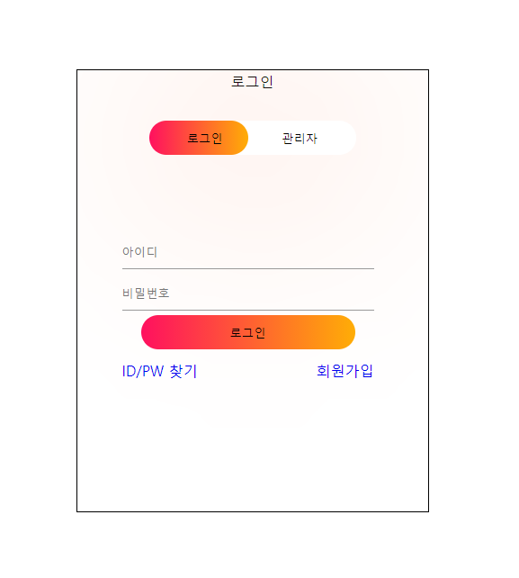
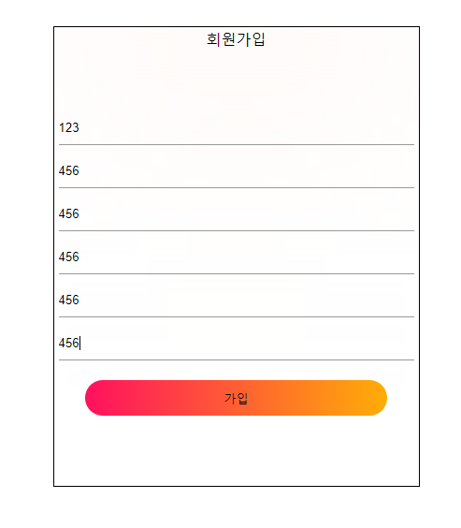
웹 개발 프로젝트 기능구현 – 회원가입

Slide 6
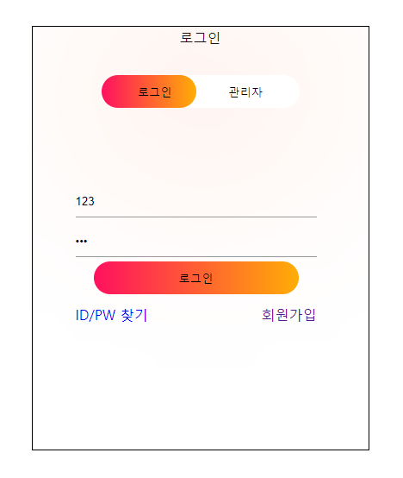
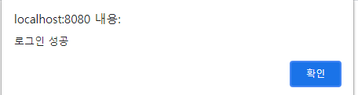
웹 개발 프로젝트 기능구현 – 로그인

Slide 7
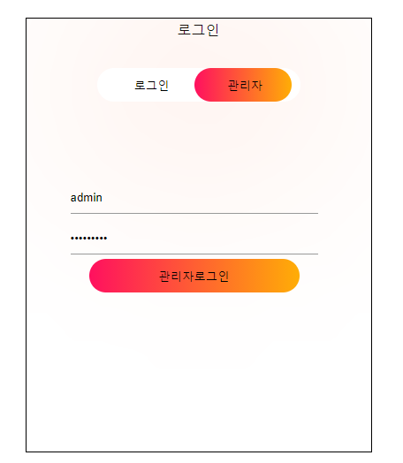
웹 개발 프로젝트 기능구현 – 로그인

Slide 8
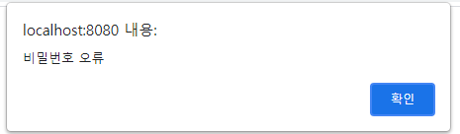
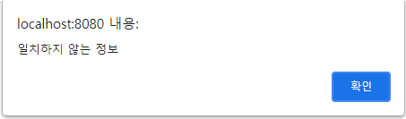
웹 개발 프로젝트 기능구현 – 로그인 - 3
비밀번호 불일치
일치하지 않는 정보

Slide 9
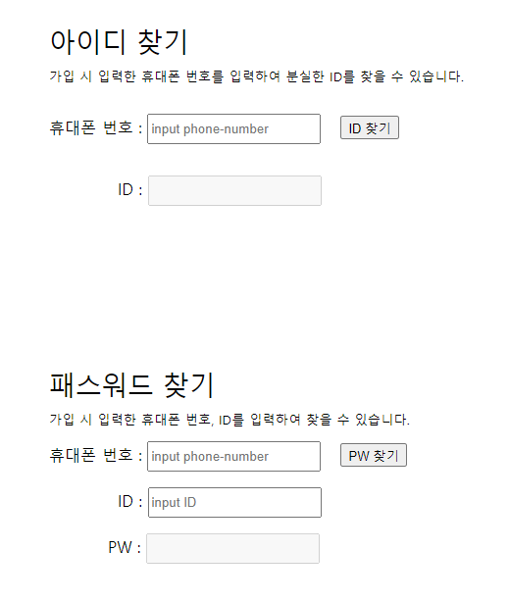
웹 개발 프로젝트 기능구현 – id/pw찾기

Slide 10
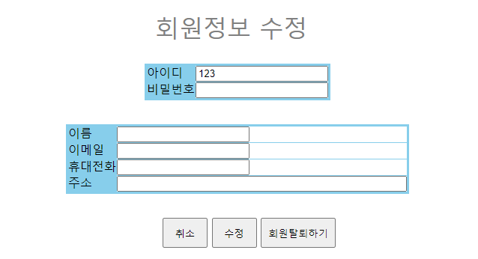
웹 개발 프로젝트 기능구현 – 회원정보수정

Slide 11



웹 개발 프로젝트 기능구현 – 상단 메뉴 바
비로그인일때
일반회원로그인일때
관리자로그인일때

Slide 12
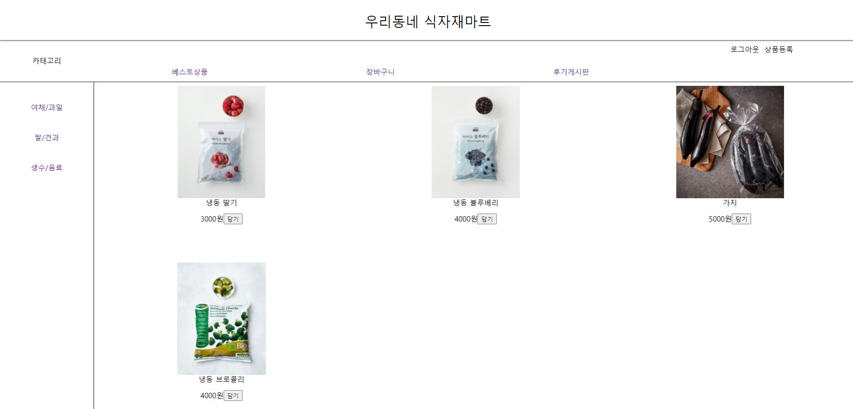
웹 개발 프로젝트 기능구현 – 각 상품 카테고리
야채/과일

Slide 13
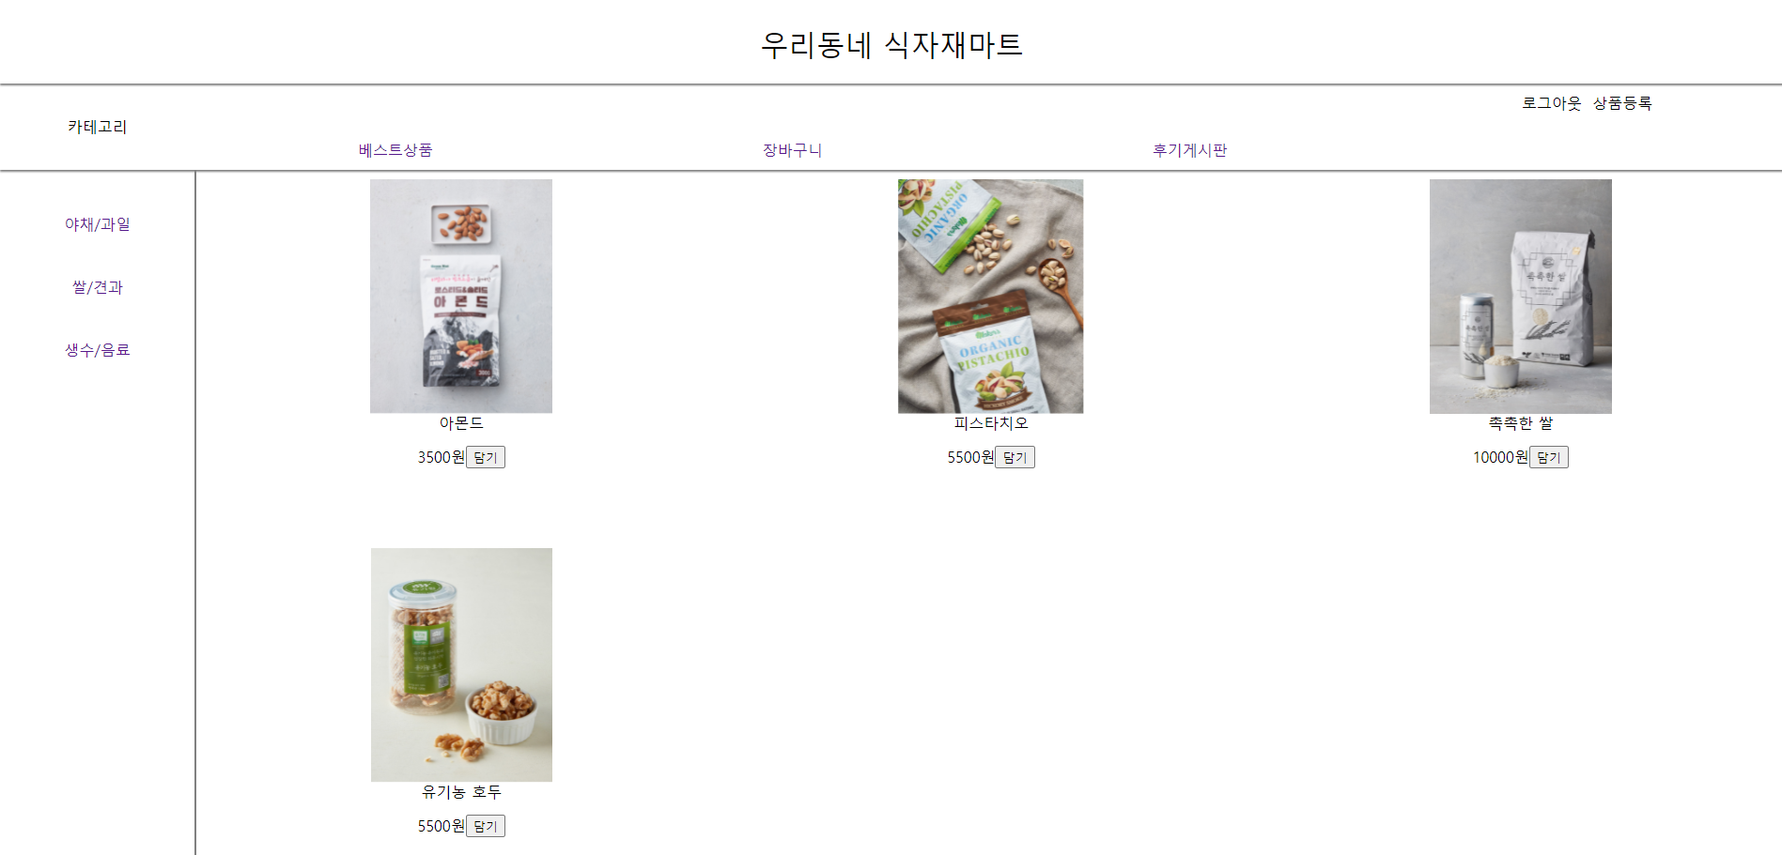
웹 개발 프로젝트 기능구현 – 각 상품 카테고리
쌀/견과

Slide 14
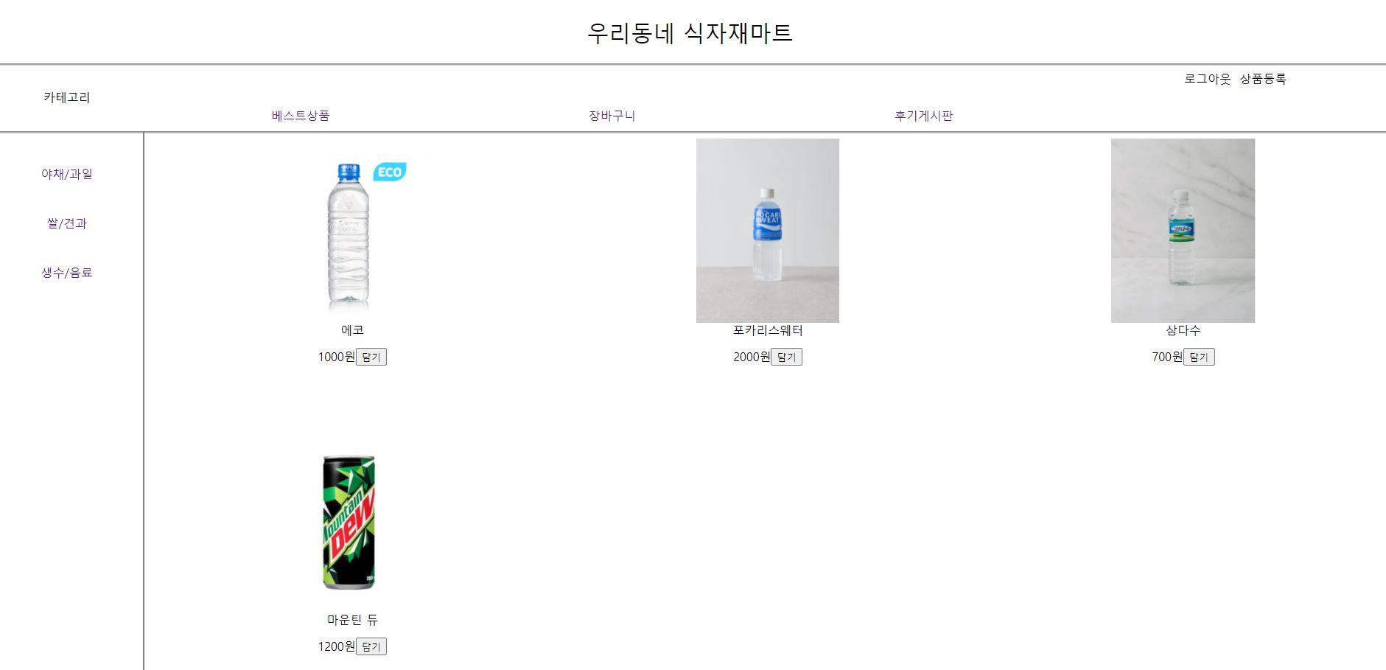
웹 개발 프로젝트 기능구현 – 각 상품 카테고리
생수/음료

Slide 15
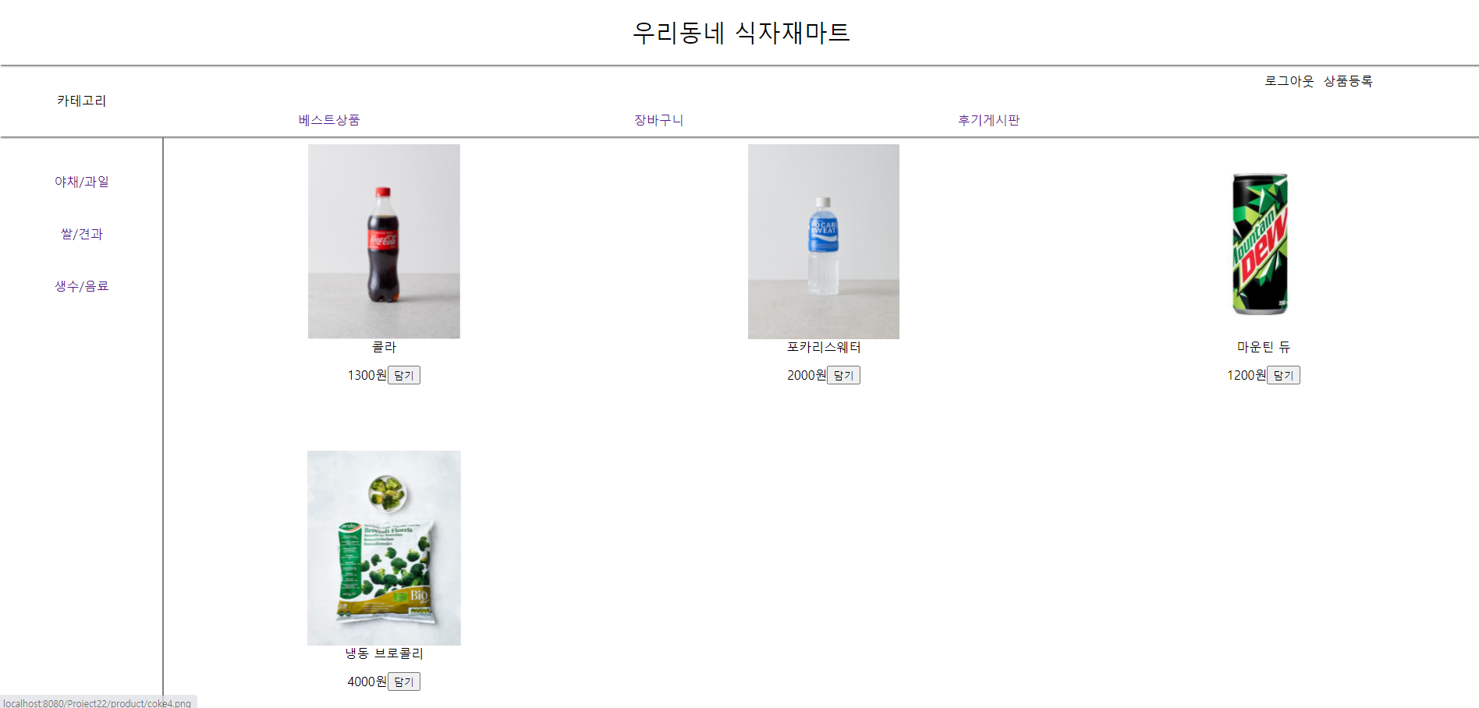
웹 개발 프로젝트 기능구현 – 각 상품 카테고리
베스트상품

Slide 16
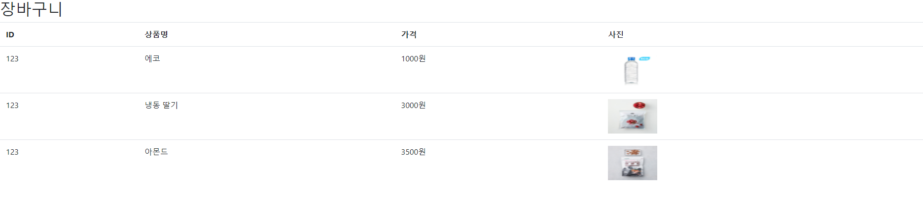
웹 개발 프로젝트 기능구현 – 장바구니
장바구니

Slide 17
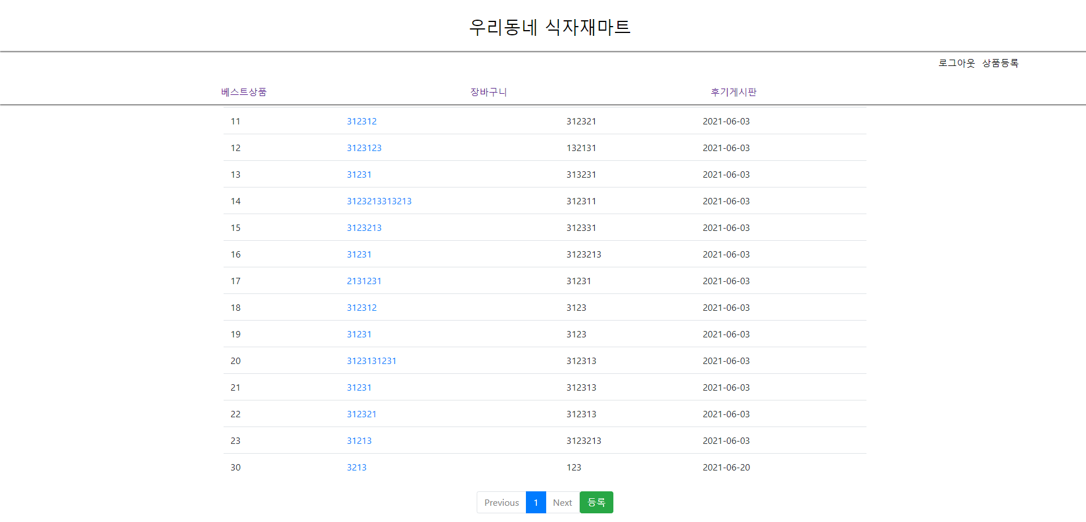
웹 개발 프로젝트 기능구현 – 후기게시판
후기게시판

Slide 18
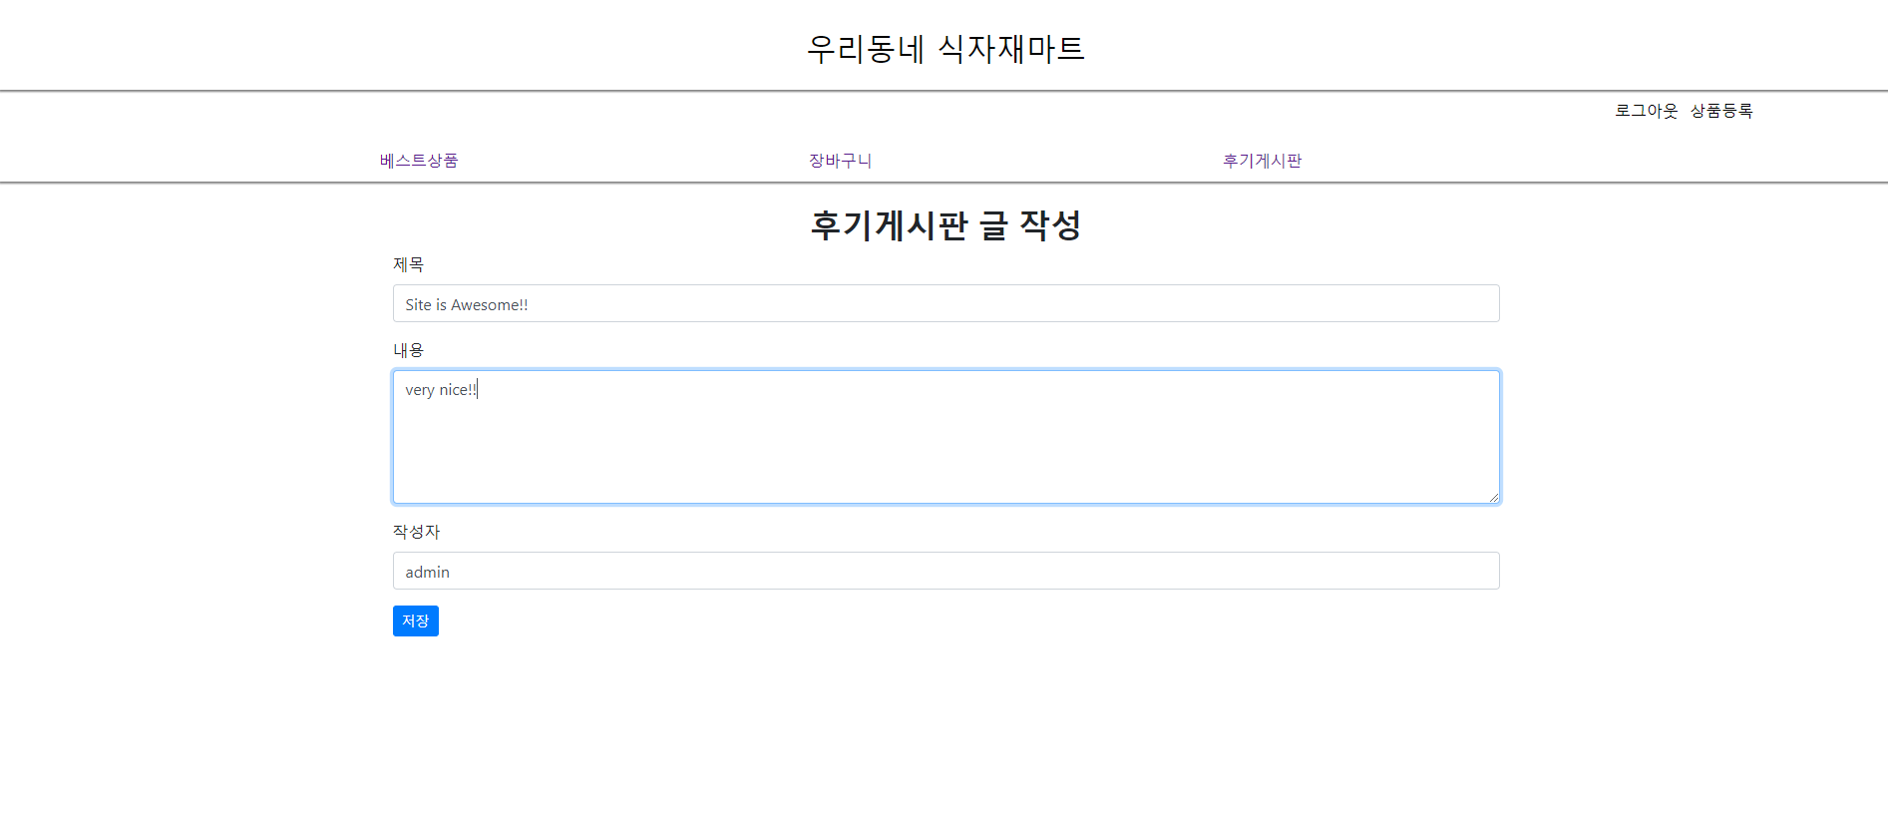
웹 개발 프로젝트 기능구현 – 게시판 관련 기능
후기게시판/등록

Slide 19
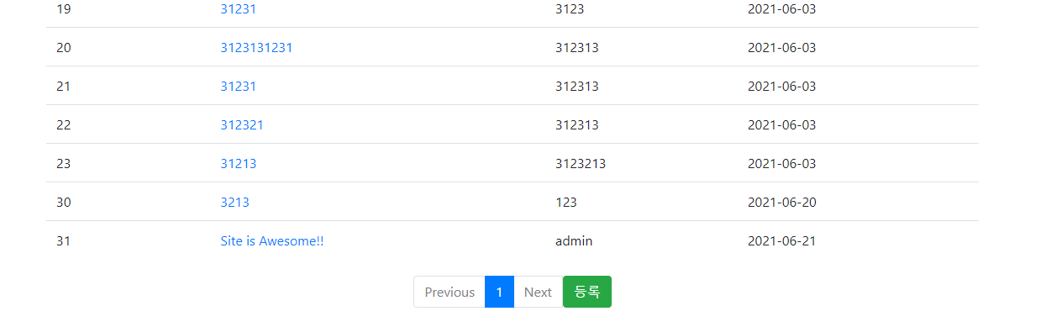
웹 개발 프로젝트 기능구현 – 게시판 관련 기능
후기게시판/등록

Slide 20
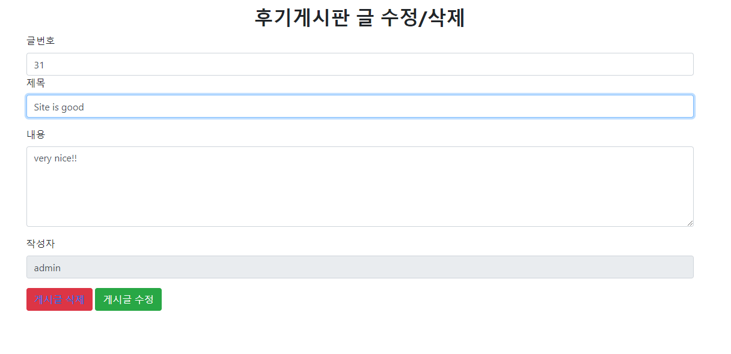
웹 개발 프로젝트 기능구현 – 게시판 관련 기능
후기게시판/수정/삭제

Slide 21
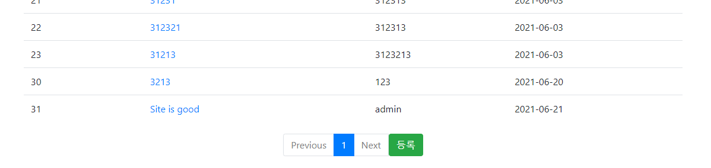
웹 개발 프로젝트 기능구현 – 게시판 관련 기능
후기게시판/수정/삭제

Slide 22
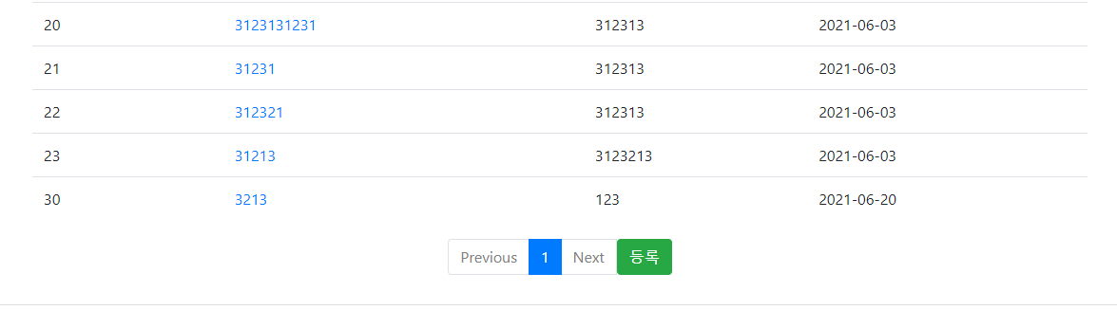
웹 개발 프로젝트 기능구현 – 게시판 관련 기능
후기게시판/수정/삭제

Slide 23
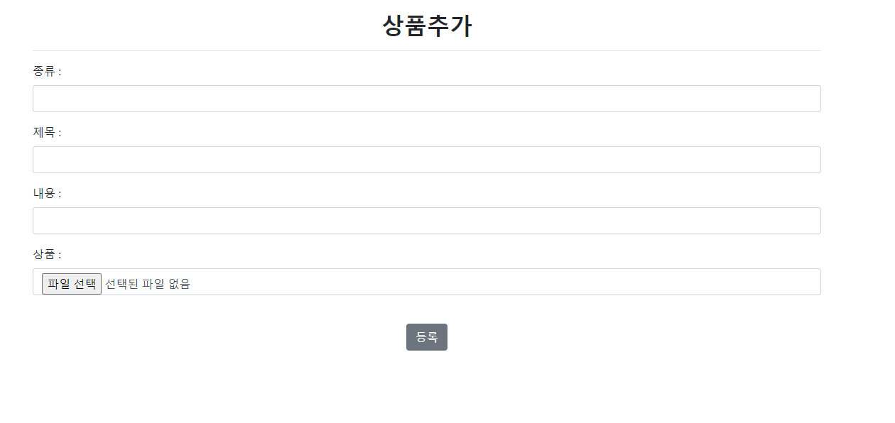
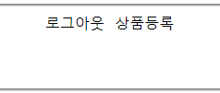
웹 개발 프로젝트 기능구현 – 상품등록
상품등록

Slide 24
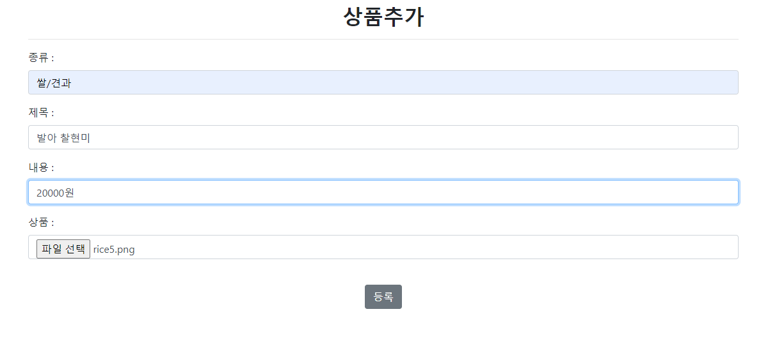
웹 개발 프로젝트 기능구현 – 상품등록
상품등록

Slide 25
웹 개발 프로젝트 기능구현 – 상품등록
상품등록

Slide 26
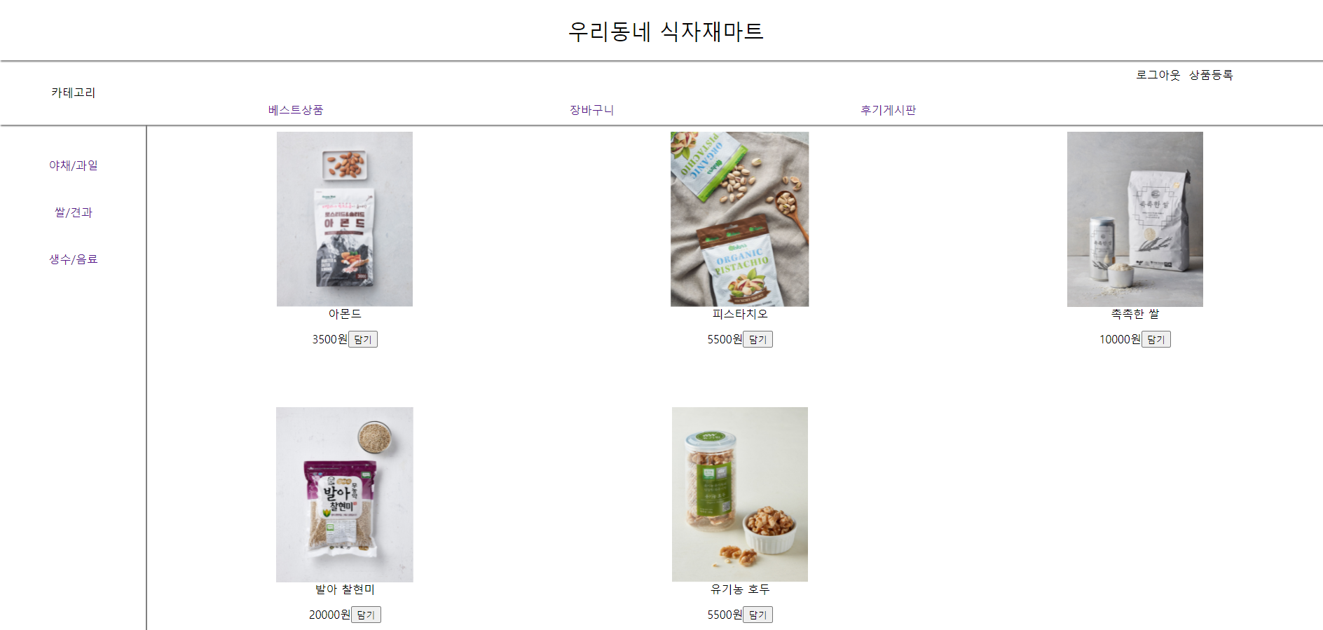
웹 개발 프로젝트 기능구현 – 상품등록
상품등록

Slide 27
웹 개발 프로젝트 기대효과
기대효과
소비자는 직접 마트에 갈 필요없이 사이트에서 간편하게 원하는 물건을 쇼핑가능
관리자는 간편하게 상품 관련 기능을 조작 가능
실제 마트보다 비용 측면에서 절약 할 수 있음
신규 및 잠재고객 확보
희망개선사항
실제 결제 구현
현재 접속자 / 누적접속자구현
인터페이스 개선
게시판 댓글 구현

Slide 28
안드로이드 프로젝트 발표 11.1. 후기
신동원 : 웹프로그래밍을 하면서 팀원과 교류함에 재미를 느꼈고 같이 무언가를 해낼 수 있는 협동심을 기른거 같아 좋은 경험 이
었던 것 같습니다
김지윤 : 다른 과목 프로젝트에 비해 쉽지않았다.
웹은 가장 자신없는 분야라 시작 전 부터 겁을 먹고 프로젝트를 시작했는데, 하지만 여럿이서 밤을 새고, 조원과 다른 팀
의 조원끼리 정보 공유하면서 만들다 보니 어느새 왠만큼 만들어져 있어 신기했다.
김가은 : 어려웠고 힘들었다. 그래도 팀원들이 도와주어 할 수 있었다. 도움을 많이 주지못해 미안했다. 다음에 또 하게된다면 잘
만들어보고싶다.

Slide 29
https://www.monomart.co.kr/ 실제 식자재 마트
https://developer.mozilla.org/ko/docs/Web/API/Storage/removeItem localStorage 사용법
https://seulcode.tistory.com/319 a태그 무력화
관련 레퍼런스
&
도움주신분
https://milkye.tistory.com/277
JavaScript에서 Java변수 넘겨 받는 법
https://www.w3schools.com/bootstrap4/
부트스트랩 사용법
https://dlgkstjq623.tistory.com/254
장바구니 구현 방법
201740485 2-1 한 규

Slide 30
감사합니다

